Slide 1
02：深度學習環境
講師：胡嘉璽
時間：2020年11月
地點：中華電信研究所

Slide 2
本課程目錄
打造開發AI的環境
淺嚐神經網路

Slide 3
本課程目錄
打造開發AI的環境
淺嚐神經網路

Slide 4
打造開發AI的環境

Slide 5
打造開發AI的環境
AI程式語言的選擇
Python AI框架
使用Anaconda
使用docker佈署產品
Google Colab

Slide 6
AI程式語言的選擇

Slide 7
AI程式語言的選擇
速度最快：C++
專門給AI使用：Julia
轉職工程師：Java
資料工程師專用：R
傳說有人用這個：Golang
但你只需要學一種：Python

Slide 8
為什麼AI要選Python
簡單好學，上手時間短
就算不用框架也能手刻神經網路(sklearn, numpy, scipy)
強大的線上資源
支援幾乎所有AI框架
不需要compile直接執行
有各種各樣的開發、執行環境
支援主流AI格式(pt, ONNX, pth, checkpoint, pbf)

Slide 9
開發AI程式常見問題
在哪寫程式？在哪執行程式？
有沒有整合的開發環境(IDE)？
版本怎麼選擇(2.X, 3.X)？
不同版本間的相容性？
AI框架如何執行
AI框架的版本問題？
GPU/TPU的使用

Slide 10
問題解答
直接使用Python 3.X
使用Anaconda管理python環境
使用pip/conda管理AI框架及版本
使用vscode開發
生產環境：用docker佈署
業餘玩家，就用Colab就行

Slide 11
開發環境推薦
軟體環境
訓練執行Linux，不要用Windows/WSL
要有一台開發機，使用Windows或Mac，連入執行環境的Linux
開發機使用vscode開發，連入Linux
硬體環境
多核心CPU，平價首選13900K，有32核心，預算夠上 AMD EPYC
至少64GB的RAM，建議128GB以上
至少3080Ti的GPU，建議兩片4090
Gen4 NVME 2T 7GB/ms以上，16TB HD

Slide 12

Linux下安裝AI CUDA環境
https://hackmd.io/@joshhu/SyZwyhODB

Slide 13
Python AI框架

Slide 14
大部分的ML/DL框架
高速及最大彈性的DL研究平台
提供如Numpy般的陣列運算
Numpy沒有的GPU或TPU張量運算
自動微分功能
所有需處理張量(tensor)運算(flow)的操作
類神經網路nn模組
電腦視覺處理資料及操作
完整的現有資料庫/預訓練模型

Slide 15
什麼是AI框架(Framework)
圖模型的實現，有靜態圖及動態圖
處理張量(Tensor)的運算
GPU Tensor及處理自動微分
預設nn網路架構可直接使用及操作
各種AI輸入點的(圖/影/文/音)的處理
常用機器學習(ML)及深度學習(DL)庫
和各種程式語言的API介面

Slide 16
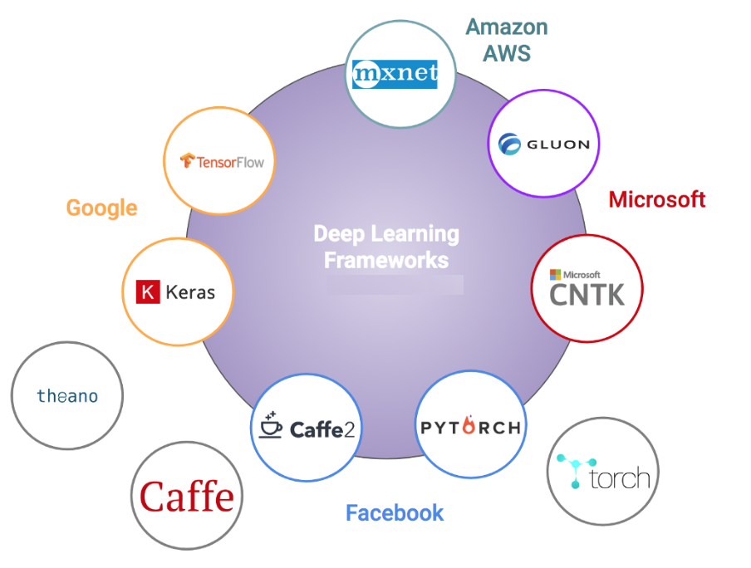
流行的AI框架

Slide 17
AI框架分類
微軟系：CNTK，Gluon、ML.Net(11/21)
Amazon系：MXNet
Google系：Tensorflow, Keras(已併入)
Fb系：Torch, Pytorch, Caffee2(已更停)
其它系：Caffe, Theano(已停更)
Over 25 ML Frameworks
https://en.wikipedia.org/wiki/Comparison_of_deep_learning_software
https://cv-tricks.com/deep-learning-2/tensorflow-or-pytorch/

Slide 18

Google出品，目前最流行的框架
Gmail, Uber, Airbnb, Nvidia
Python, C++, Go, C#, Java, Julia, JS
GPU, CPU, Server, PC, Android, iOS
入門不容易，程式碼架構稍複雜
適合於較有經驗的工程師
資源多，Google背書，可用TPU

Slide 19

不是框架，只是高階API，連接框架
目前後端為單一Tensorflow
以Python為主，大量運用其語法如產生器
適合作為原型開發及實驗
建議新手從此入門
我大部分的專案都用Keras ☺

Slide 20

最有名的特色就是跨裝置
目前已成為Apache頂級專案
支援非常多的語言，包括C++, Python, R, Julia, JavaScript, Scala, Go, Perl
最大的特色就是跨平台的平行處理，使用在AWS上
速度極快
台灣工研院最的愛

Slide 21

由FB開發，其來源於Lua的 Torch專案
用在fb，twitter，salesforce等服務
使用動態圖更新，可隨時修改模型
訓練nn時清楚明瞭，支援平行處理
支援分散式學習架構，多個預訓練模型
非常pythonic，對python熟悉者的福音
比tf容易上手，比keras強大
NLP的首選(知道huggingface就曉得)

Slide 22




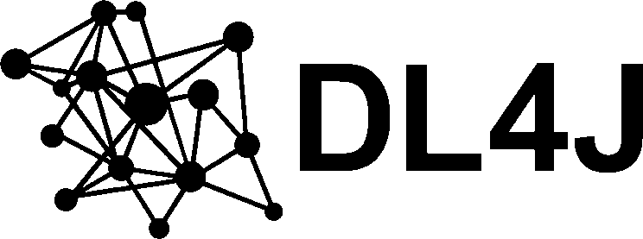


Slide 23
針對不同框架的建議
開發商用產品 Tensorflow
不管原理快速上手 Keras
了解數學原理更彈性、NLP Pytorch
這邊有一份完整的比較可以顯示keras和pytorch的差別
https://deepsense.ai/keras-or-pytorch/
這邊有一份完整的比較可以顯示Tensorflow和pytorch的差別
https://www.projectpro.io/article/pytorch-vs-tensorflow-2021-a-head-to-head-comparison/416

Slide 24

Pytorch vs. Tensorflow
https://towardsdatascience.com/which-deep-learning-framework-is-growing-fastest-3f77f14aa318

Slide 25
使用Anaconda

Slide 26
Conda with Python
Conda：python環境管理工具
內建常用的AI模組/套件
可建立不同版本的pytorch環境
不同環境間也可安裝共用模組
有支援全圖型的Spyder開發環境
最好用的Jupyter notebook/lab
本機不用預裝python
使用conda或pip安裝模組

Slide 27
Jupyter notebook
Jupyter lab

Slide 28
Jupyter Notebook
使用瀏覽器的整合開發環境
這個環境的名稱叫Jupyter(之前ipython)
開發時的檔案叫notebook
Notebook可以是任何程式語言
前提是你要安裝該語言的kernel
可以在瀏覽器中執行程式看結果
有很多外掛讓你用，如繪圖等等
可使用markdown撰寫文件
Python很多gist/git都是這個格式(.ipynb)

Slide 29
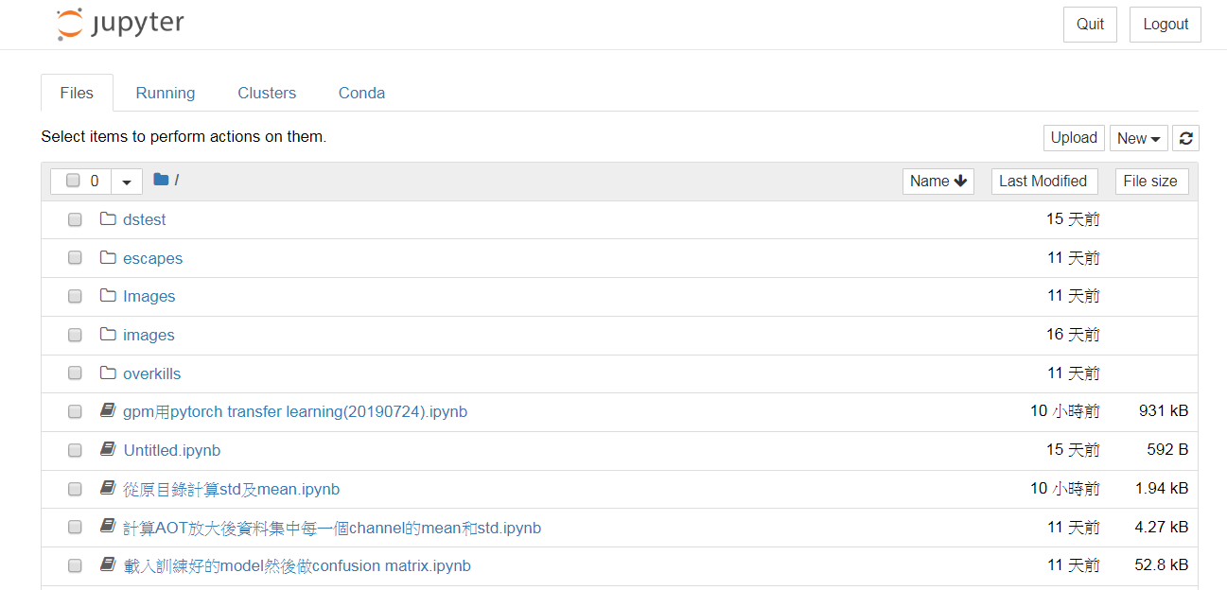

Slide 30
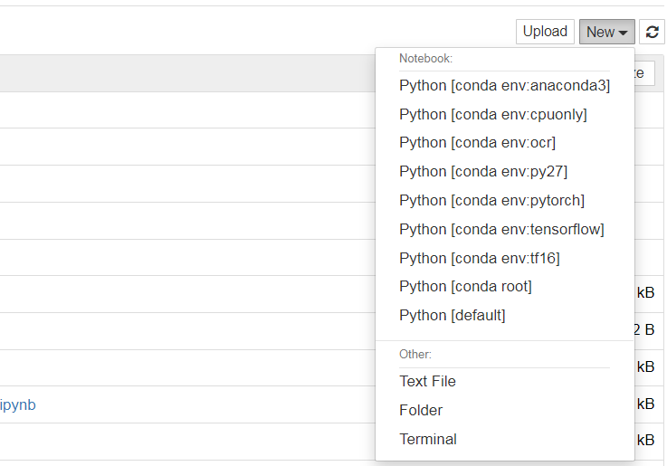
啟動不同的conda env

Slide 31
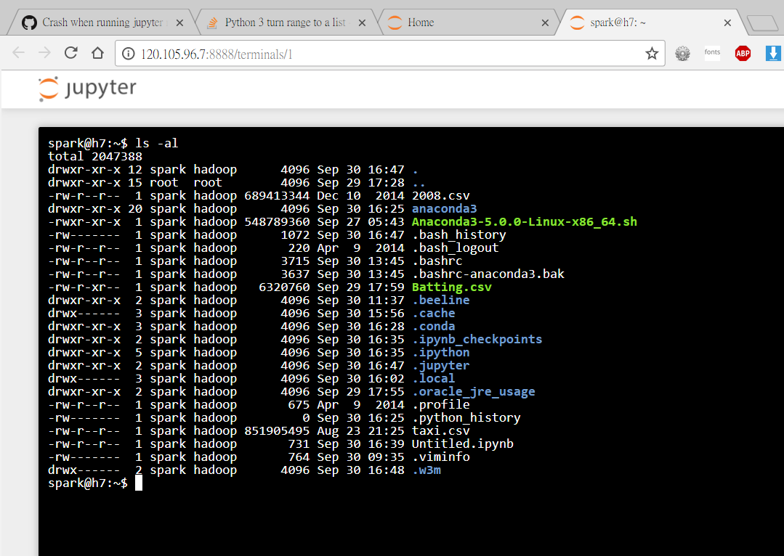

Slide 32
Jupyter Lab
Tab方式的瀏覽介面
也可隨時launch一個notebook
比Jupyter Notebook還強大
Launcher可載入任何腳本
整合檔案瀏覽器
整合git，可安裝各種擴充外掛

Slide 33
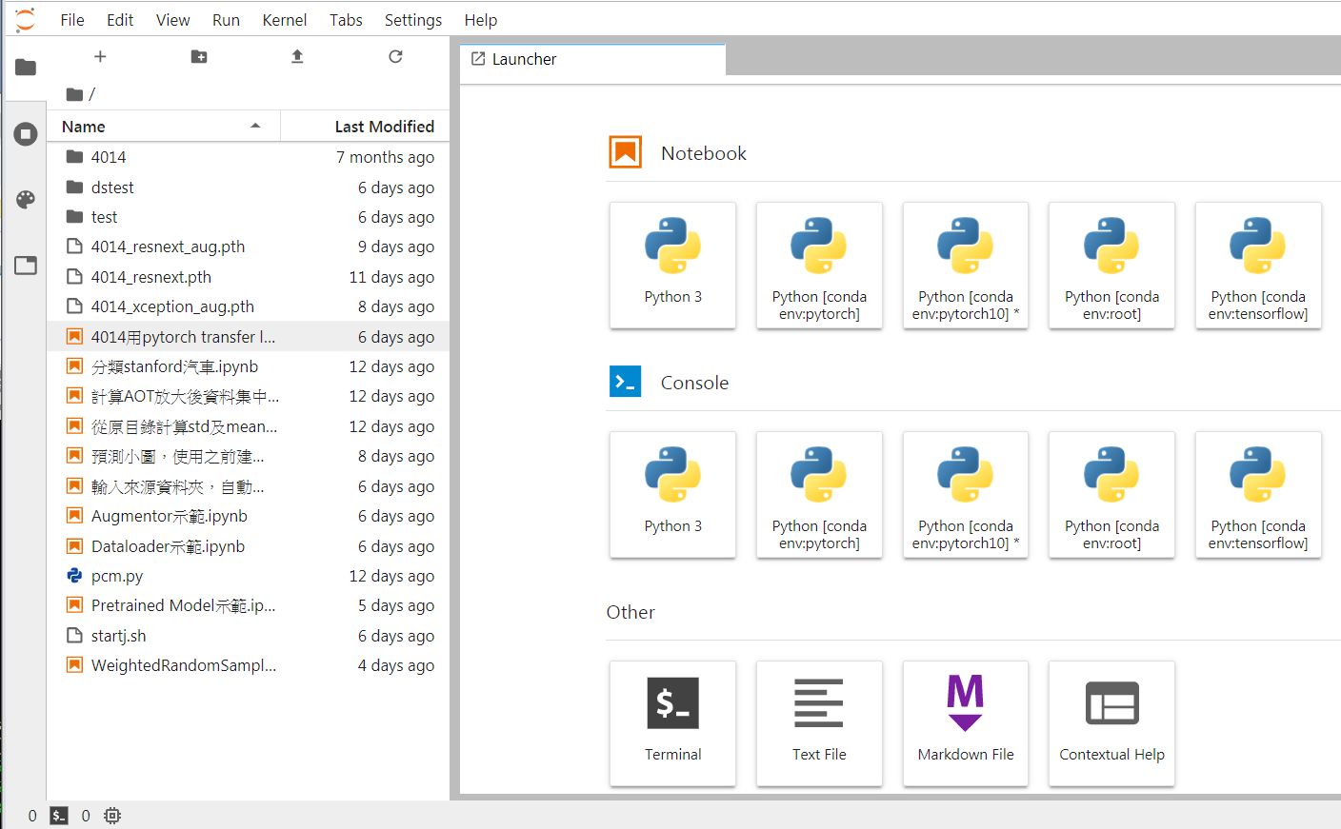
支援各種conda env

Slide 34
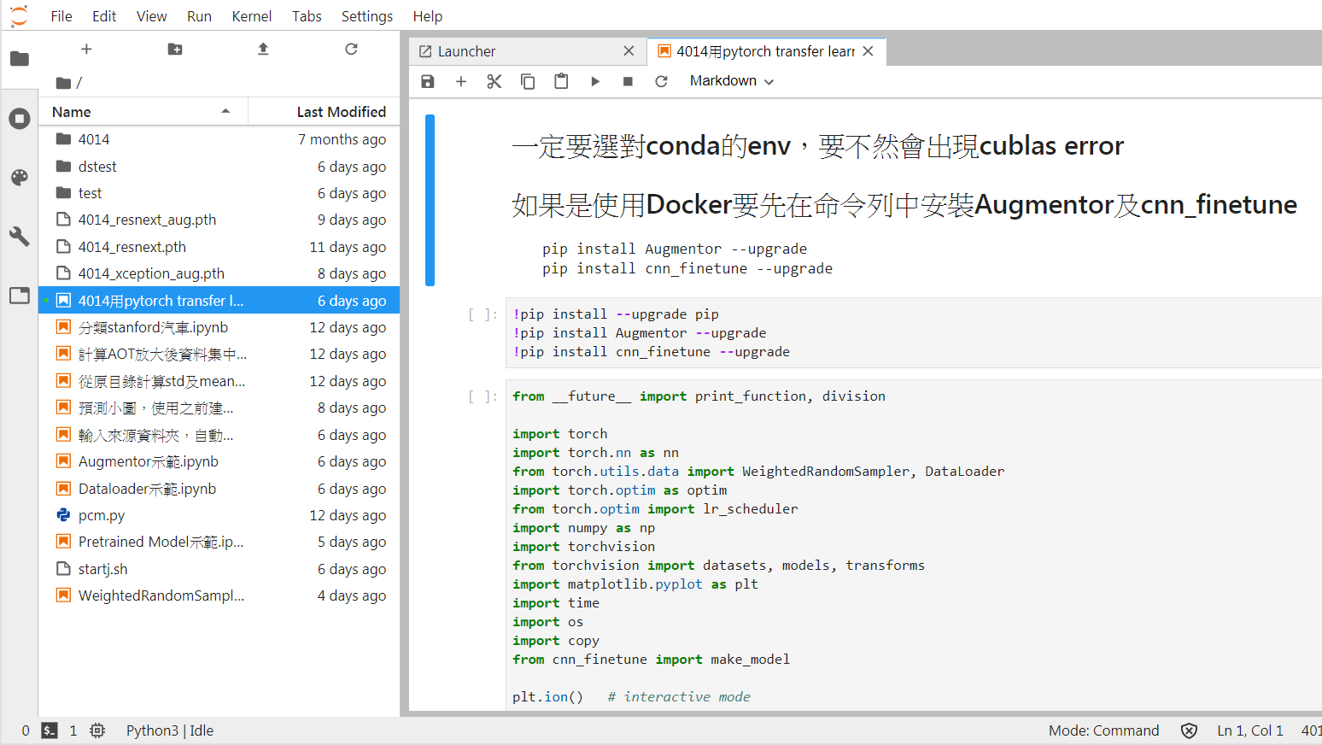
開發notebook檔案

Slide 35
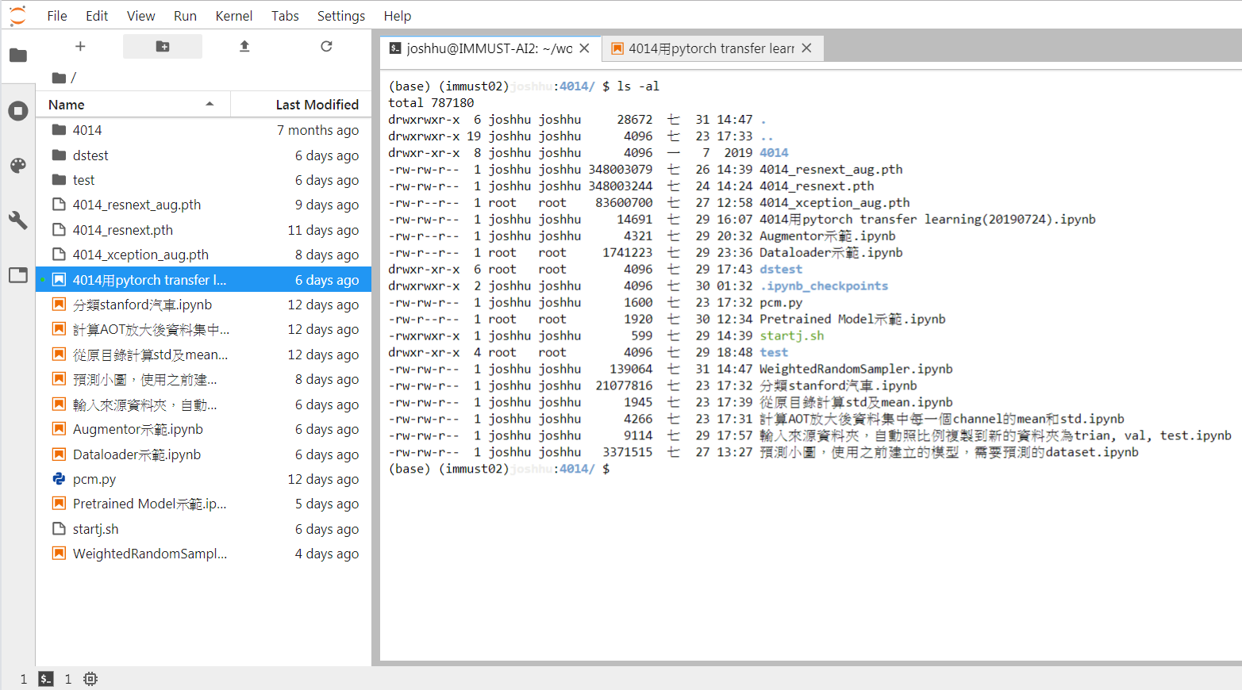
啟動linux terminal

Slide 36
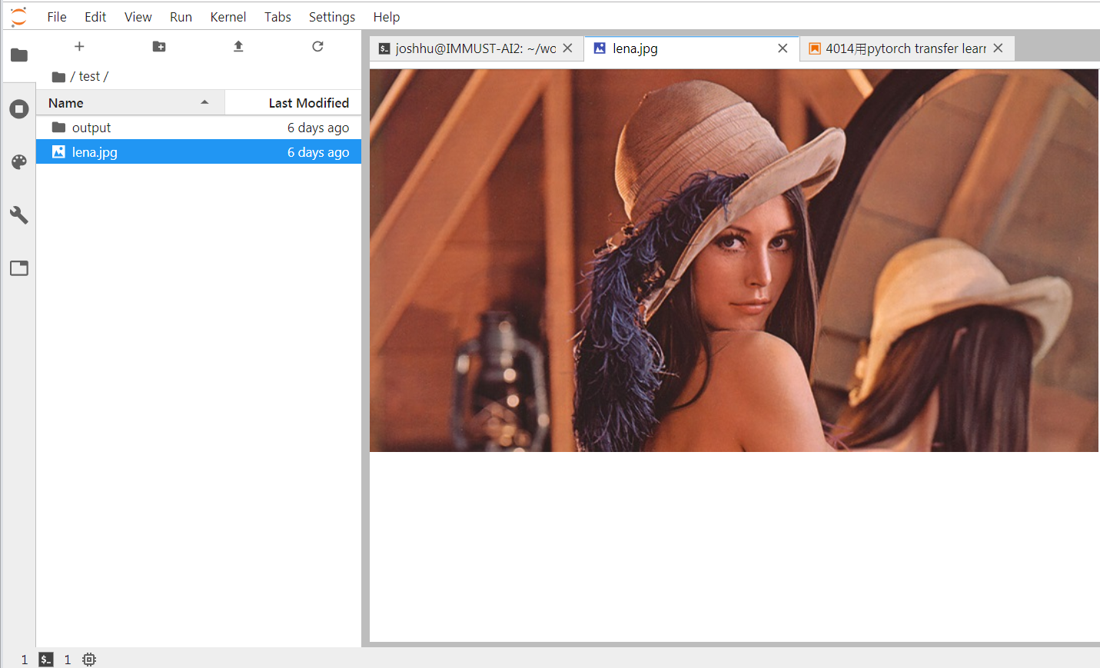
支援多種檔案格式

Slide 37
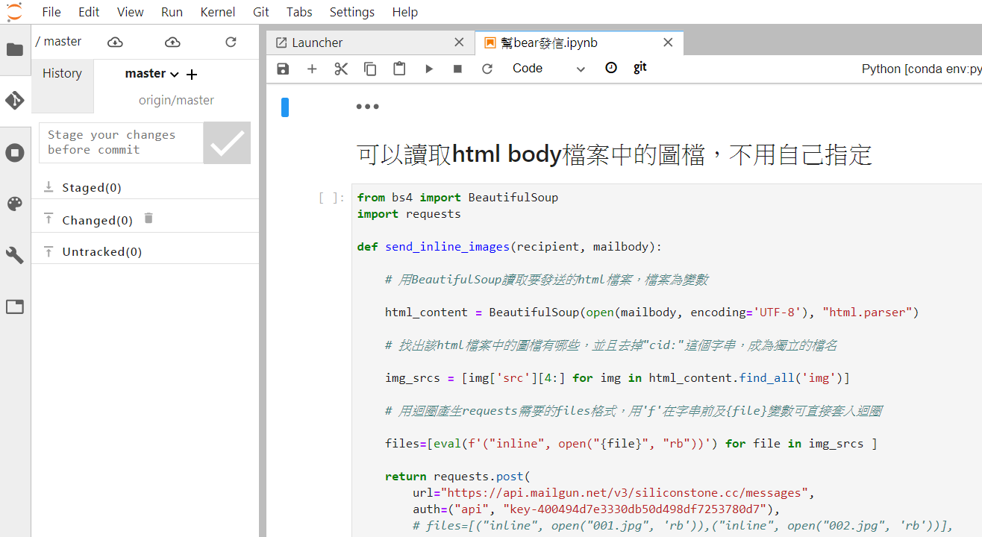
整合git及其它擴充

Slide 38

Linux安裝pytorch開發環境
https://hackmd.io/@joshhu/BkBykROwB

Slide 39
使用docker佈署產品

Slide 40
用nvidia-docker
系統只需要安裝nvidia driver
安裝docker
安裝nvidia-docker
Pull image即可使用
要注意所有檔案都會變成root權限
每次重啟container很多模組要重新安裝
商用化的最佳選擇

Slide 41

Docker pytorch開發環境
https://hackmd.io/@joshhu/Sy8MQetvS

Slide 42
Google Colab

Slide 43
Google Colab
免費
Google版的Jupyter Notebook
有gmail帳號即可用
可使用GPU/TPU
可連接雲端硬碟
可連接GITHUB
380GB硬碟/12GB記憶體
NVIDIA Tesla K80 12GB GPU
本來是p40 16g，google小氣巴拉的

Slide 44
Google Colab缺點
程式執行完即殺掉資料檔案(程式碼保留)
在瀏覽器開啟的情況下可連續執行12小時，之後自動回收session
上傳及執行速度極慢
無法開啟整個GITHUB REPO
無TAB方式開啟NOTEBOOK
字體很醜無法改
每次配備的GPU不見得一樣

Slide 45
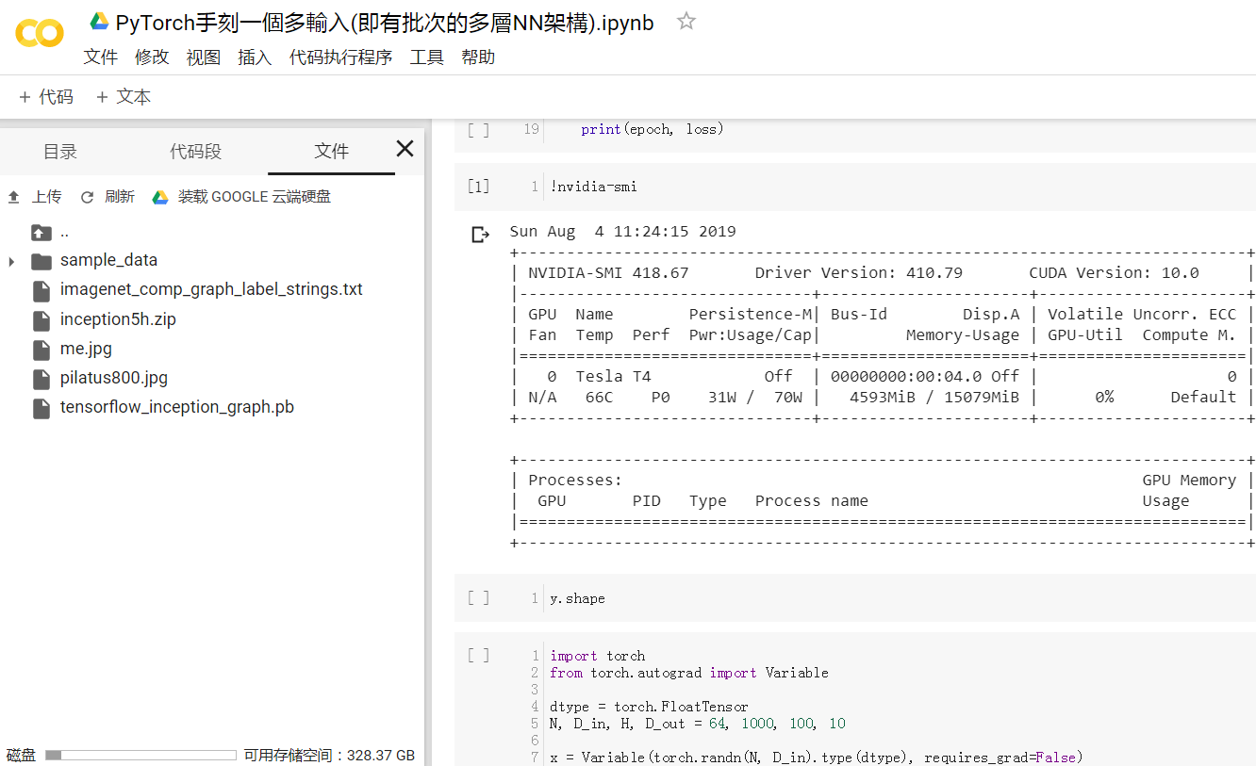

Slide 46

Google Colab開發環境
https://hackmd.io/@joshhu/By7Iw9tPS

Slide 47
本課程目錄
打造開發AI的環境
淺嚐神經網路

Slide 48
淺嚐神經網路

Slide 49
1. 淺嚐神經網路
MNIST手寫數字辨識
把玩一下MNIST程式

Slide 50
MNIST手寫數字辨識

Slide 51
MNIST手寫數字辨識
1990年美國郵政局用來辨識封信上手寫郵遞區號的神經網路程式
由Young LeCun所開發
數0-9數字組成，共60000張28X28的灰階圖片，外加10000張測試用圖片
神經網路的目的就是將圖片對應到0-9的9個類別中(辦識出圖片中的數字是多少)

Slide 52
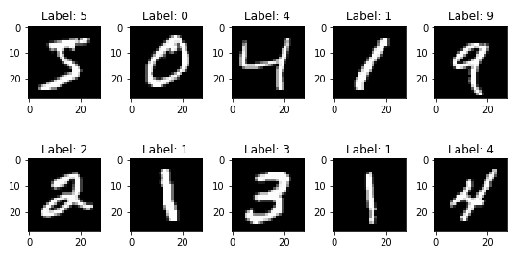
MNIST手寫數字辨識

Slide 53
把玩一下MNIST程式

Slide 54
MNIST手寫數字辨識
參閱程式0201(lab).ipynb

